Slide 1

UNIVERSIDADE CRUZEIRO DO SUL
Curso: Análise e desenvolvimento de sistemas
Disciplina: Aplicações para internet
Site: Estúdio Mariana Rosa

Slide 2
CRONOGRAMA
Site Mariana Rosa | Prazo final - 08/05/2024
Kick-off de apresentação | 19/04/2024
Programação | 22/04 à 25/04
Feedback | 26/04/2024
Programação | 27/04 à 31/04
Feedback final | 03/05/2024
Programação | 06/05 à 08/05
Entrega | 09/05/2024

Slide 3
Orçamento
CLIENTE | Estúdio Mariana Rosa
PRAZO | 20 dias
CUSTO x HORA TÉCNICA MANUTENÇÃO | 200,00 x 12h R$ 125,00 X 3 ao ano
DOMÍNIO/ HOSPEDAGEM HOSTINGER | R$ 60,00 Ano x 3 anos = R$ 180,00
ORÇAMENTO FINAL COM 3 MANUTENÇÕES NO SITE AO ANO | R$ 2955,00

Slide 4
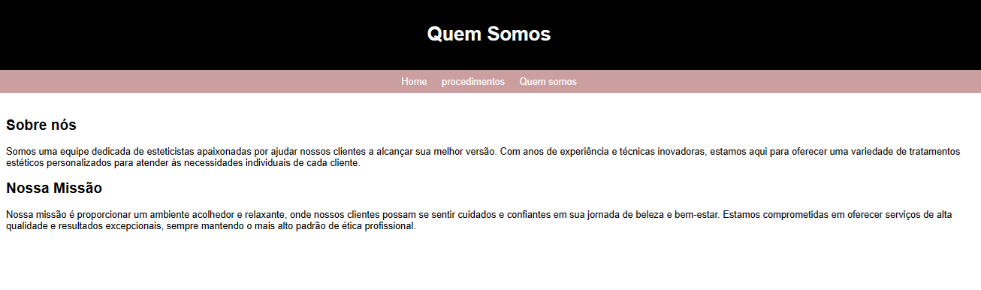
Introdução

Slide 5

INDEX

Slide 6
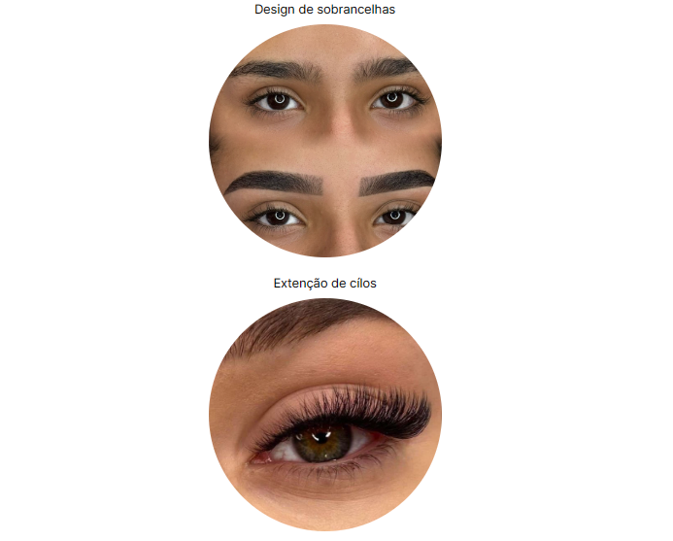
SUB-PÁGINA

Slide 7

SUB-PÁGINA

Slide 8
Referência Bibliografica
https://www.w3schools.com/

Slide 9
Integrantes
Douglas Henrique Neves
Lucas Gonçalves Cunha
Luís Miguel Alves da Silva
Cauã Lopes Candido

